Slide 1
شّحّ المياه وأثره على الإنسان
اعداد الطالب زيد زيدان
الصف السابع د

Slide 2
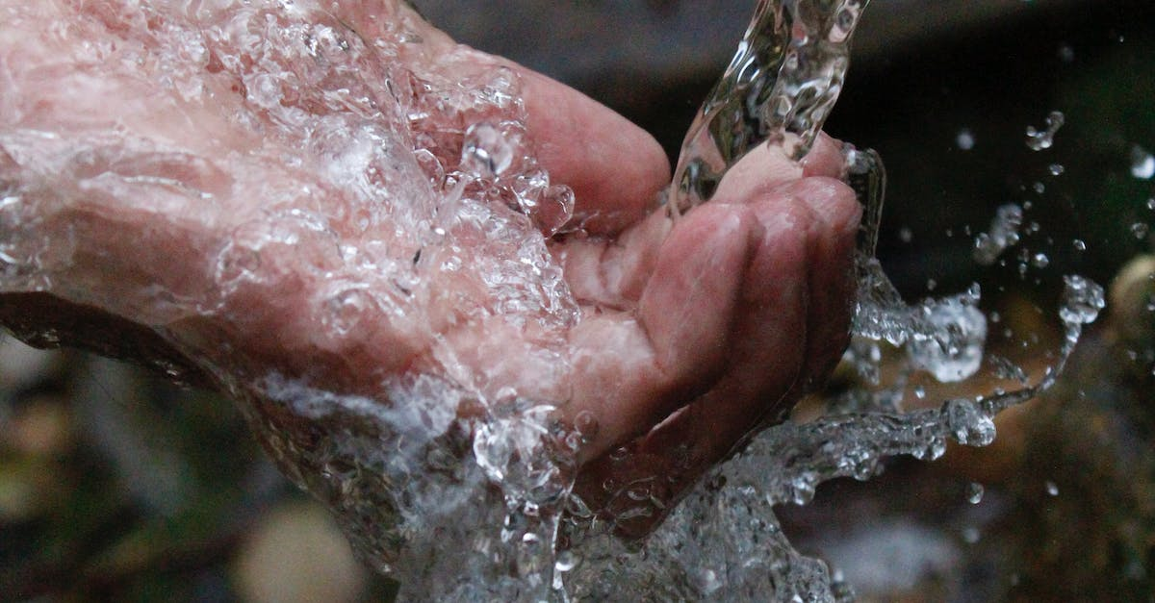
اهمية المياه للانسان والبيئة
المياه النظيفة اساسية لعيش الانسان والحيوان والنبات ومهمة لبيئة قابلة للعيش
المياه ضرورية للحفاظ على النظافة الشخصية والحماية من الامراض ونظافة البيئة المحيطة بالانسان
المياه اساسية للزراعة والصناعة وبالتالي تحسن الاقتصاد ومستوى معيشة السكان
نلاحظ عبر التاريخ توطن الانسان في المناطق الغنية بالمياه والعزوف عن المناطق شحيحة المياه

Slide 3
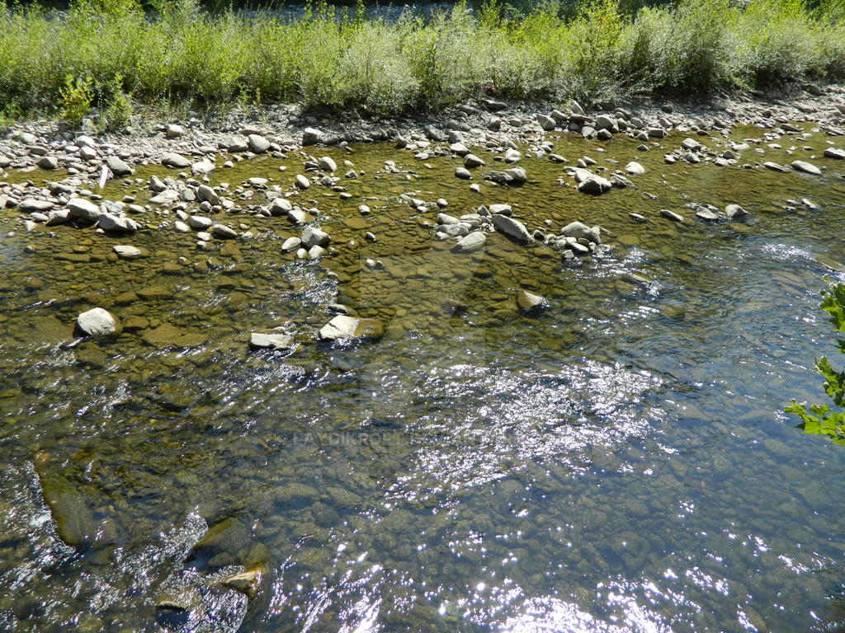
مصادر المياه
تشكل المحيطات في كوكب الأرض ما نسبته 96% من مجمل كميه المياه لكن هذه المياه مالحة وبالتالي غير صالحة للشرب أو الزراعة بينما المياه العذبة تشكل فقط ما نسبته 2.5%
68% من المياه العذبة مصدرها الأنهار الجليدية والثلوج الجبلية و30% مصدرها المياه السطحية والجوفية
تغذي مياه الامطار المياه الجوفية التي يمكن استخراجها تمسى المياه المتجددة
توجد المياه العذبة في الأنهار والبحيرات
يمكن تجميع المياه في برك أو سدود وابار من صنع الانسان
يمكن تحلية مياه البحار والمحيطات للحصول على مياه عذبة صالحة للشرب
This Photo by Unknown Author is licensed under CC BY-NC-ND

Slide 4
نصيب الفرد السنوي من المياه
يتم حسابه عن طريق تقسيم كمية المياه المستهلكة على مدار عام على عدد السكان وبالتالي نلاحظ التقسيم التالي
دول فقيرة بالمياه
دول غنية بالمياه
الاردن (اصبح افقر دولة مائية في عام 2022 حسب تصريح وزارة المياه الاردنية بحصة فرد اقل من 80 متر مكعب سنويا)
اليمن
البحرين
الكويت
فلسطين
ايسلندا بسبب الثلوج والانهار الجليدية
كندا بسبب البحيرات والانهار والثلوج
النرويج
بيرو
تشيلي

Slide 5
أسباب شح المياه في الاردن
من اهم اسباب شح المياه هو التغير المناخي الذي يسبب تغيرات في نسب هطول الامطار حيث تكون اقل من المعدلات في بعض المناطق ومما يعرضها للتصحر حيث كانت كميات الامطار الهاطلة على الاردن اقل من المعتاد في كثير من الاعوام السابقة. كما تعرض الأردن لموجات هجرة من دول اخرى ادى الى زيادة كبيرة في عدد السكان التي تسببت بزيادة استهلاك المياه بشكل كبير. كذلك تتعرض مصادر مياه جوفية الى الجفاف والى اعتداءات كثيرة. ومما يفاقم المشكلة أن نسبة الفاقد من المياه في شبكات المياه وصل الى 46% بسبب قدم الشبكات والاعتداءات.
تصل كمية العجز المائي في الأردن الى اكثر من 550 مليون متر مكعب سنويا لجميع الاحتياجات وبالتالي فانه على الاردن تأمين هذه الكمية سنويا مع الزيادة التي تتطرأ عليها بسبب النمو الاقتصادي والسكاني.
عدد سكان الاردن مطلع عام 2023 هو 11300000 مقابل عدد سكان اقل من 7 مليون في عام 2010

Slide 6
أثر شح المياه على سكان الاردن
قمت بسؤال بعض السكان عن التحديات التي تواجههم بسبب شح المياه حيث أفاد احدهم بأن المياه تضخ اسبوعيا لمدة يوم او يومين فقط مما يجبر السكان على تركيب خزانات مياه على سطوح المنازل لتأمين المياه عند انقطاعها. كما ان كمية المياه المحدودة تسبب مشكلات في عادات الاستحمام والغسيل والتنظيف مما قد يعرضهم لمشكلات صحية. كما افاد اخر يسكن في منطقة ريفية عن كثرة انقطاع المياه لفترات طويلة واحيانا تلوثها مما يضطره الى شراء المياه من الصهاريج بشكل دوري حيث تكون تكلفتها عالية وتزيد من مصاريفه الشهرية.
كما سألت مالك مزرعة عن موضوع المياه حيث قال بأنه نادرا ما تصل المياه الى مزرعته حيث يعتمد بشكل كبير على شراء صهاريج مياه بتكلفة 500 دينار شهريا في فصل الصيف مما يوئر على قدرته على الزراعة ويقلل من حجم المحصول والدخل.

Slide 7
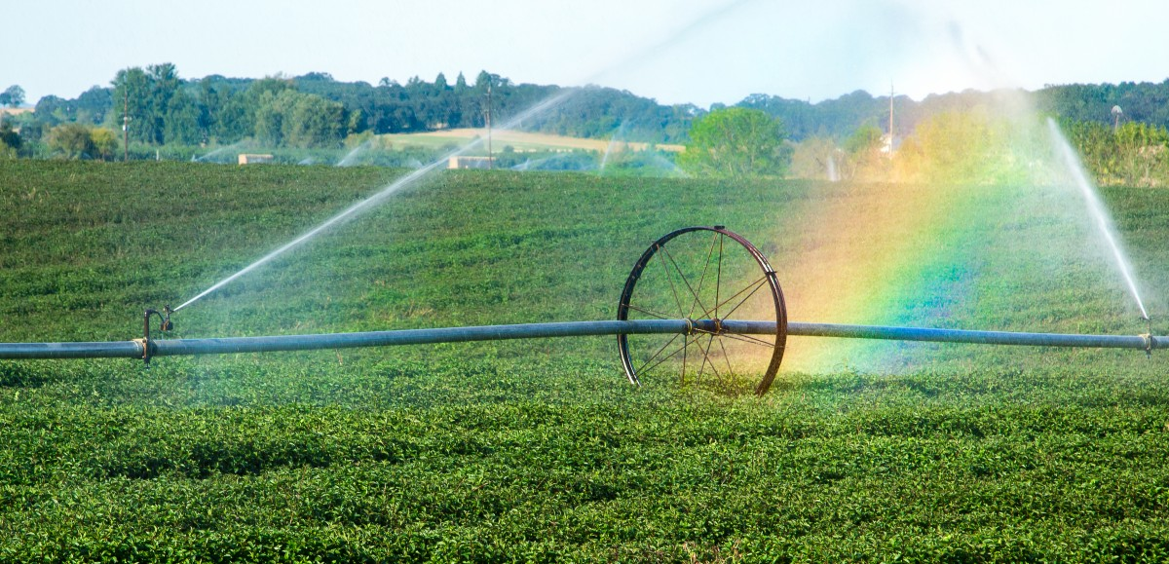
أثر شح المياه على سكان الاردن
نلاحظ وجود أثار مهمة صحية واقتصادية ونفسية للسكان نتيجة شح المياه حيث تقلل من المحصول الزراعي والمساحات الزراعية وكميات تصدير الفواكه والخضراوات الى دول العالم كما تعاني الصناعات التي تحتاج الى توفر المياه بكثرة مثل التعدين والمحاجر وصناعة الورق والأغذية والمشروبات مما يؤدي الى ضعف النمو الاقتصادي للدولة
ومن الاثار المهمة صعوبة موازنة توفير المياه بين مياه الشرب والاستعمالات المنزلية وبين توفيرها للزراعة والصناعة مما يزيد من معاناة القطاعات المختلفة

Slide 8
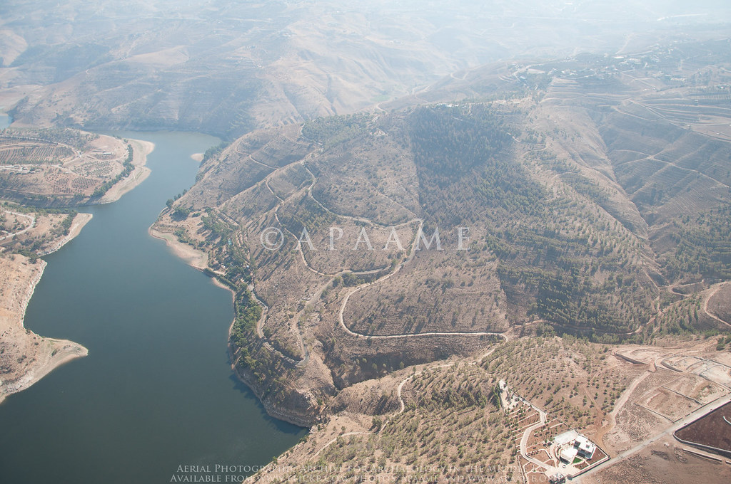
الخطط والحلول لتوفير المياه
تقوم الحكومة بالعمل على خطة استراتيجية لتوفير المياه الضرورية للسكان والقطاعات المختلفة وذلك عن طريق زيادة كفاءة التخزين في السدود وادارة مصادر المياه الجوفية وصيانة شبكات المياه القديمة لتقليل الفاقد. كما ان هنالك خطة لعمل مشروع الناقل الوطني وهو عبارة عن محطة تحلية لمياه البحر ومحطة ضخ لها من العقبة الى عمان حيث تقوم بتأمين 300 مليون متر مكعب من المياه سنويا.
اقترح بعض الحلول لمواجهة مشكلة شح المياه مثل اعادة تدوير المياه في المنازل والمصانع واعطاء حوافز لتشجيع السكان على بناء ابار تجميع مياه الامطار في المنازل وزيادة المساحات الشجرية وبناء سدود جديدة ذات سعة تخزينة كبيرة.
This Photo by Unknown Author is licensed under CC BY-NC-ND

Slide 9
المراجع
https://www.usgs.gov/media/images/distribution-water-and-above-earth مركز المعلومات الجغرافي الامريكي
https://www.indexmundi.com/facts/indicators/ER.H2O.INTR.PC/rankings ترتيب الدول حسب نصيب الفرد من المياه لعام 2018
https://royanews.tv/news/289794 الحكومة: الأردن أصبح أفقر دولة مائيا
https://alghad.com/ 11 مليون و310 آلاف نسمة عدد سكان الأردن مع مطلع 202‪3
https://www.aleqt.com/2015/08/23/article_984273.html استخدام الماء صناعيا - جريدة العرب الاقتصادية الدولية
https://www.petra.gov.jo/Include/InnerPage.jsp?ID=157669&lang=ar&name=news وكالة الأنباء الأردنية - الفاقد المائي من اهم التحديات التي تواجه قطاع المياه في الاردن
https://www.mop.gov.jo/AR/NewsDetails 1.830 مليار دولار منح وقروض لتنفيذ مشروع "الناقل الوطني" – وزارة التخطيط والتعاون الدولي

Slide 10
شكرا لاستماعكم

